Slide 1
DEPARTAMENTO DE CIENCIAS DE LA COMPUTACIÓN
MAESTRÍA EN GESTIÓN DE SISTEMAS DE INFORMACIÓN E INTELIGENCIA DE NEGOCIOS
TRABAJO DE TITULACIÓN PREVIO A LA OBTENCIÓN DEL TÍTULO DE MAGÍSTER
Modelo de Inteligencia de Negocios para identificar los factores que influyen en el ausentismo laboral por enfermedad, dentro de un hospital público del Ecuador
AUTOR: DAYSI CHANGO GAVILANEZ
DIRECTOR: MSc. XAVIER BETANCOURT
2022

Slide 2
Agenda
1
Introducción
Resultados
5
Caso de Estudio
Conclusiones
3
6
4
Desarrollo
Recomendaciones
7

Slide 3
1
Introducción: Antecedentes
GRAFICO BASADO EN (OIT, 2019)

Slide 4
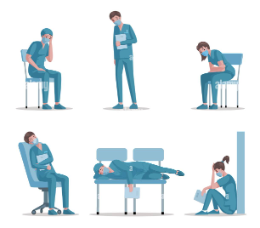
Introducción: Antecedentes
1

Slide 5
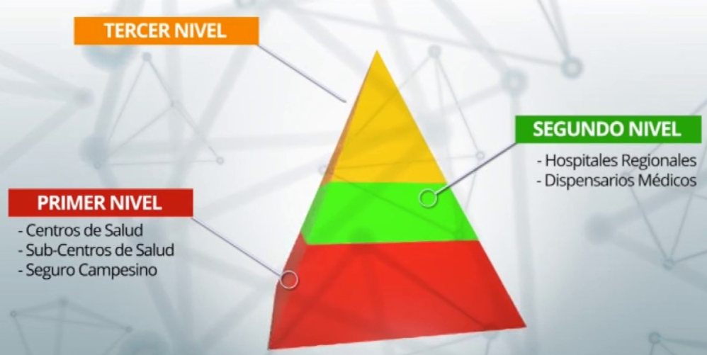
1
Introducción: Antecedentes
CASO DE ESTUDIO
4.500 Empleados

Slide 6
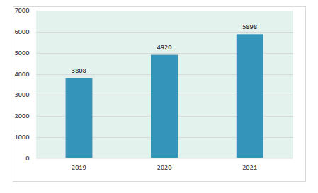
Introducción: Problemática
1
Registro de Certificados Médicos Anuales
Herramienta de registro de certificados.
Información Duplicada
Datos Nulos
Lentitud en generación de reportes
Errores de Digitación

Slide 7
Introducción: Objetivos
1
Objetivos General
Construir un modelo de inteligencia de negocios utilizando la información de los certificados médicos presentados por los funcionarios de un hospital publico del Ecuador, identificando factores que influyen en el ausentismo laboral por enfermedad y contribuyan en la mejora de la toma de decisiones.

Slide 8
Introducción: Objetivos
1
Objetivos Específicos
Analizar el sistema de certificados médicos de un hospital mediante un caso de estudio.
Desarrollar un modelo de inteligencia de negocios que aporte en la toma de decisiones mediante la evaluación de las causas de ausencia por enfermedad.
Evaluar el modelo propuesto con la finalidad de conocer las causas que influyen en el ausentismo laboral de los funcionarios públicos.

Slide 9
1
Introducción: Alcance
Certificados médicos del Sistema de Información
Unidad Técnica de Salud del personal
Modelo de inteligencia de Negocios
Ambiente de pruebas

Slide 10
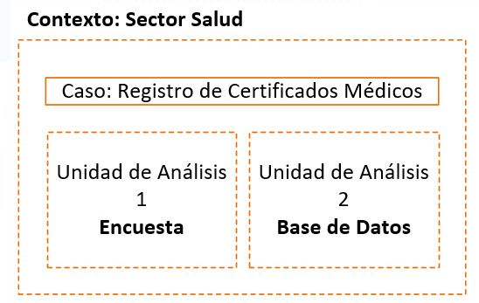
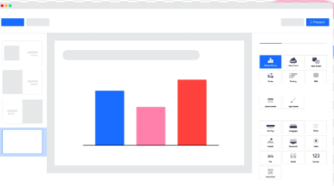
3
Metodología:
Estudio de Caso único y embebido

Slide 11
Desarrollo
4
Esquema General
BASE ORIGEN
POSTGRES
BASE DSA
DESARROLLO
DATA MART
VISUALIZACIÓN DE RESULTADOS
ETL
ETL
ETL
CERTIFICADOS
2019-2022
REPOSITORIO
MODELO KIMBALL

Slide 12
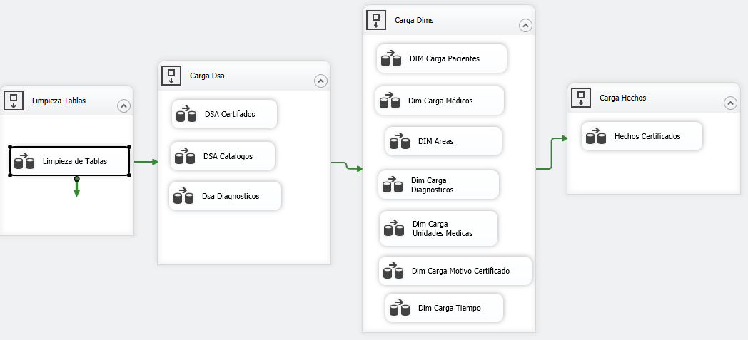
Desarrollo
4
Carga datos data Stanging Area
Carga datos dims y
tabla de hechos

Slide 13
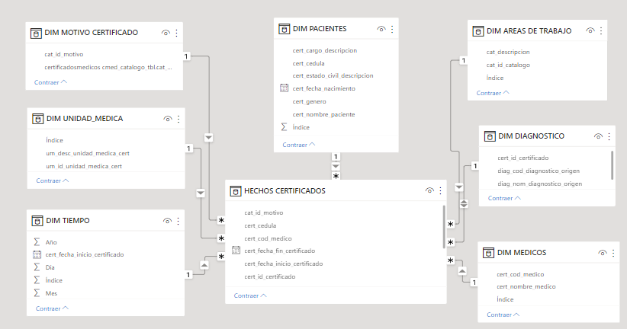
Desarrollo
4
Modelo Dimensional Metodología Kimball

Slide 14
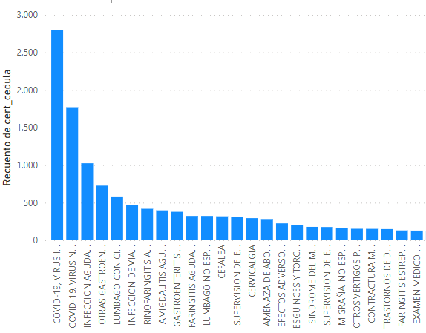
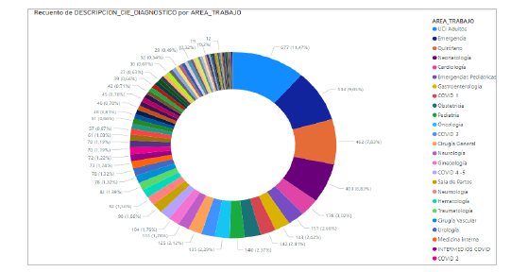
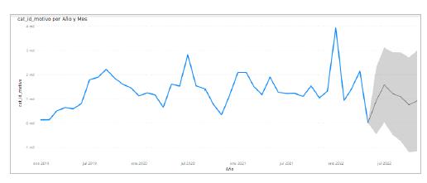
Resultados
5
Diagnósticos con Mayor Número de Certificados
RESULTADOS
Certificados por áreas de trabajo
Proyección de Certificados Médicos

Slide 15
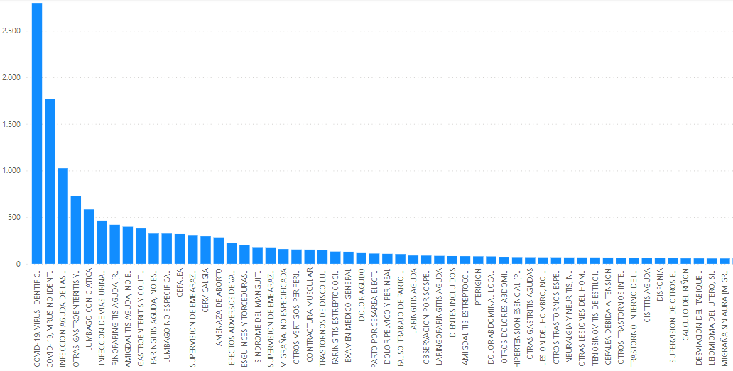
5
Diagnósticos con Mayor Número de Certificados

Slide 16
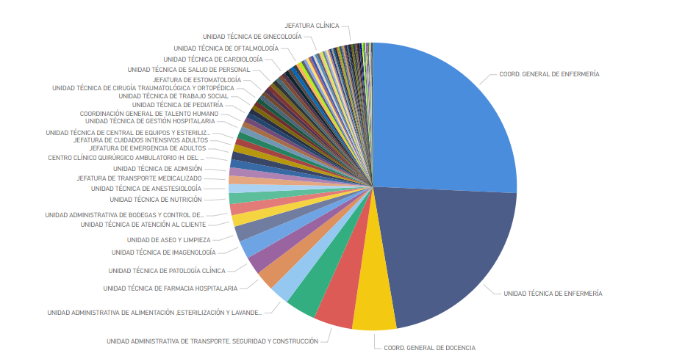
5
Certificados por Áreas de Trabajo

Slide 17
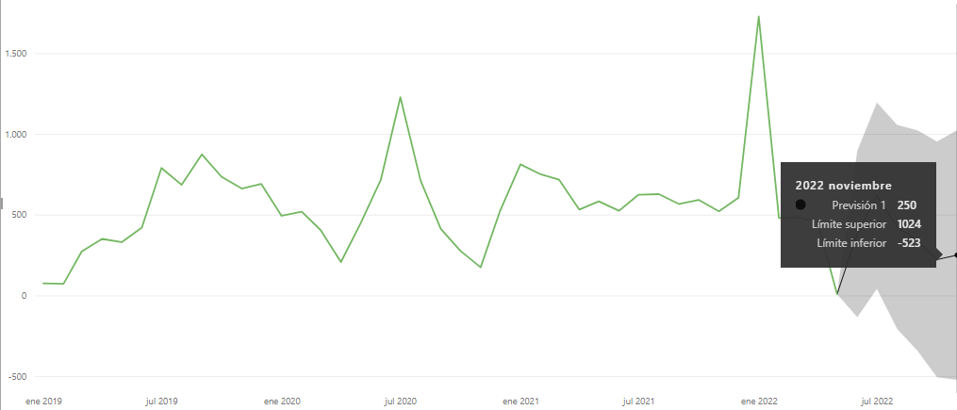
Proyección de Certificados Médicos
5

Slide 18
Conclusiones
6
Kimball – negocio – modelo adecuado.
Diagnósticos > Certificados (COVID-19).
Gastroenteritis, Infección respiratorias y lumbago.
Servicio > Certificados (Enfermería).
Áreas de Trabajo (UCI, Emergencia, Quirófano).
Patrón

Slide 19
7
Recomendaciones
Utilizar datos actuales para comparar proyecciones y ajustar el modelo.
Efectuar evaluación de limpieza de datos para evitar resultados incorrectos.
Excluir resultados atípicos.
Despliegue en entorno web.

Slide 20
Gracias !!

